Slide 1




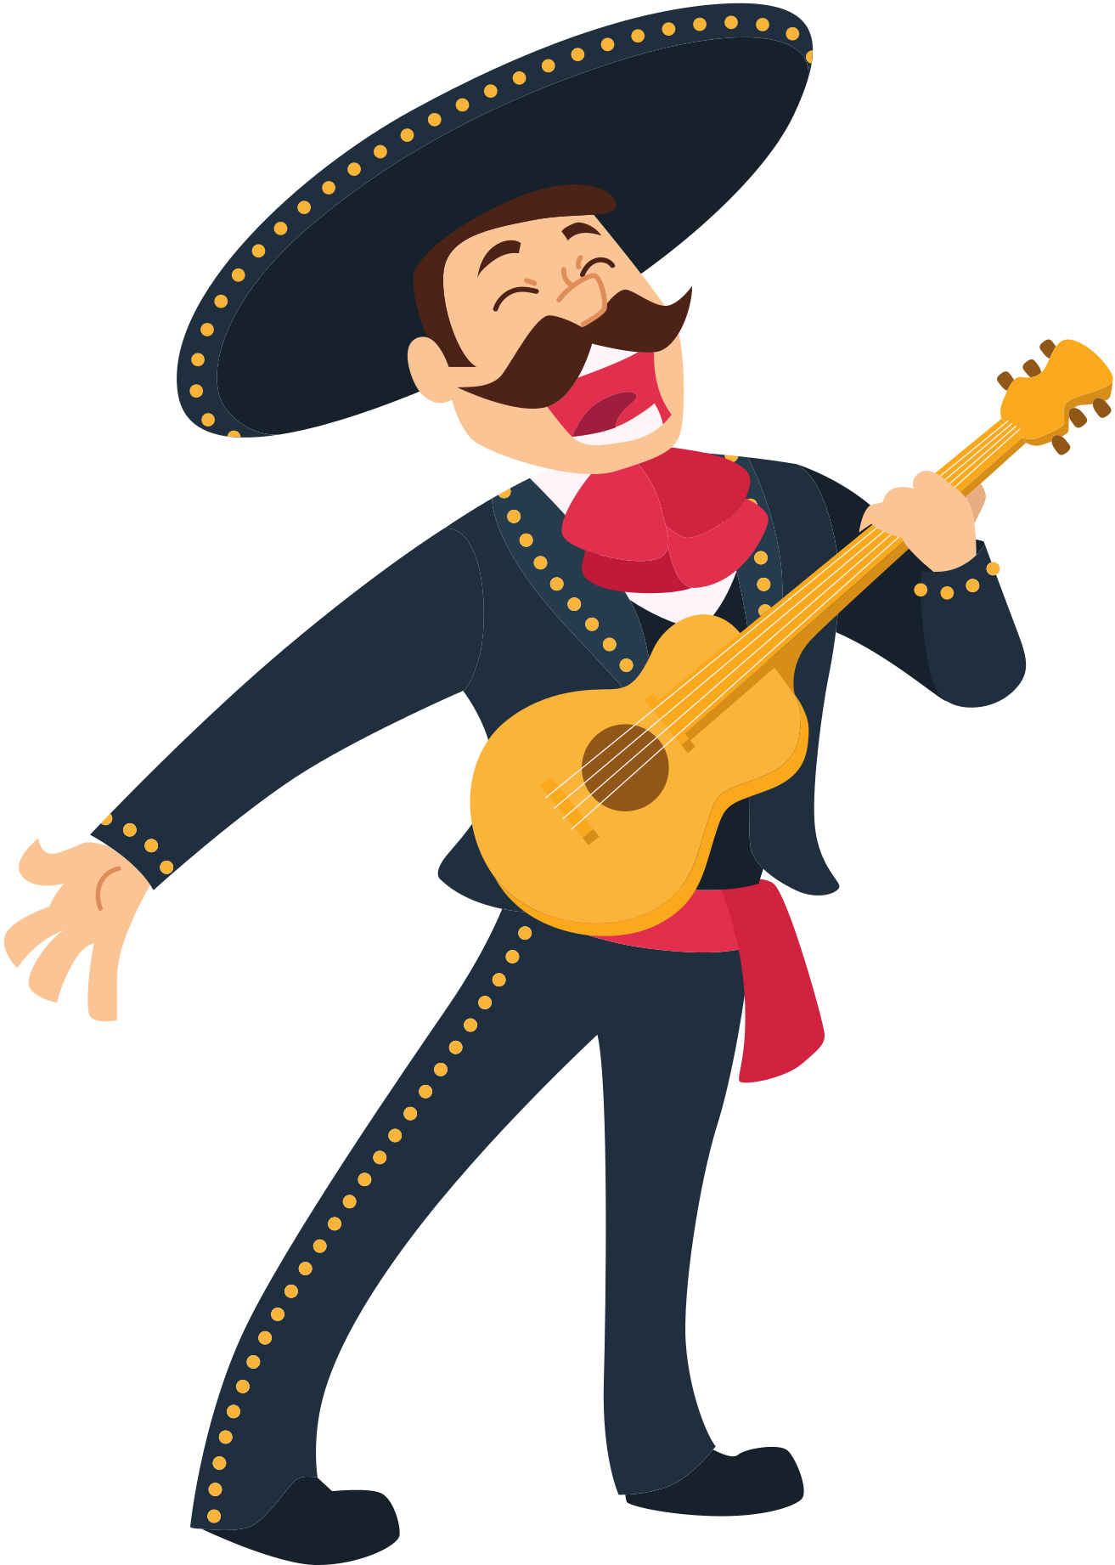

TEMA DA AULA
Segurança Digital:
El Bingo

Slide 2

CONTEXTO

Slide 3
CONTEXTO
Informações Pessoais
Contato com Outros
Posts, Stores...
Outros

Slide 4
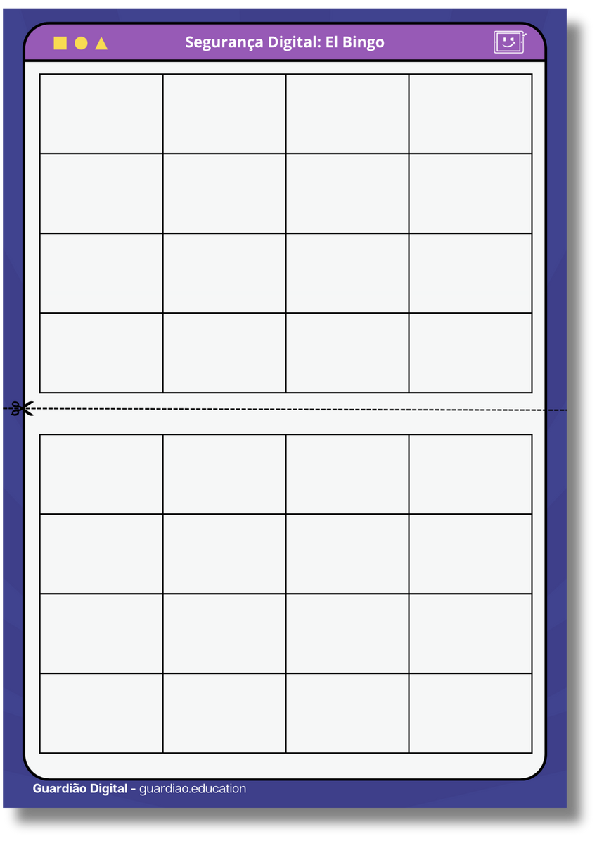
DESAFIO
El Bingo

Slide 5
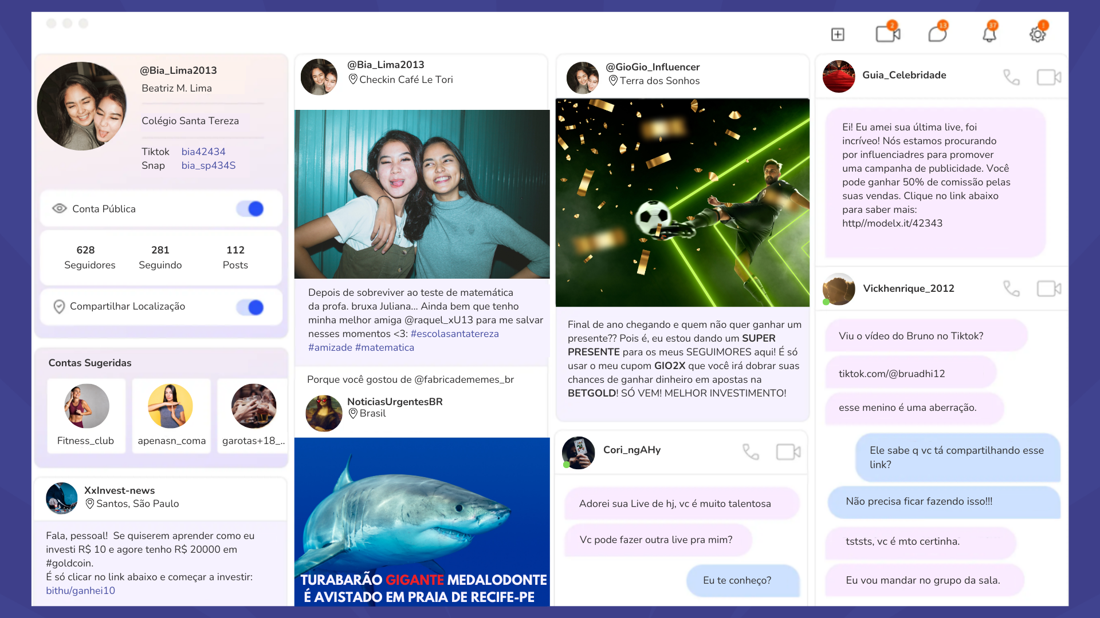

Slide 6

MÃO NA MASSA
TOP 5

Slide 7


SÍNTESE
O que Aprendemos?
Cuidado com o que compartilhamos nas redes sociais: Devemos proteger nossas informações pessoais, como nome, escola e localização, para evitar que pessoas estranhas saibam muito sobre nós.
Como nos comportamos online importa: Tudo o que postamos ou fazemos nas redes sociais pode impactar nossa vida e como as pessoas nos veem. É importante sermos respeitosos e cuidadosos com o que publicamos.

Slide 8
Até a Próxima!

